Slide 1

Game Valuation
專題編號：107-CSIE-S025-MID
執行期限：106年第1學期至107年第1學期
指導教授：王正豪
專題參與人員： 104820021 官茂原
104820018 段寶鈞
104820027 黃千豪

Slide 2
簡介
What is Game Valuation?
一個預測性質系統，它可以蒐集 Steam 遊戲平台上的資料並進行分析，找出一個遊戲介紹內容與銷售量之間的演算法。讓想將遊戲放到 Steam 上販售的人使用這套系統修正遊戲介紹內容與銷售量的預測。
What is Steam?
Steam 是美國電子遊戲商維爾福於2003年9月12日推出的數位發行平台，提供數位版權管理、多人遊戲、串流媒體和社群網路服務等功能。

Slide 3

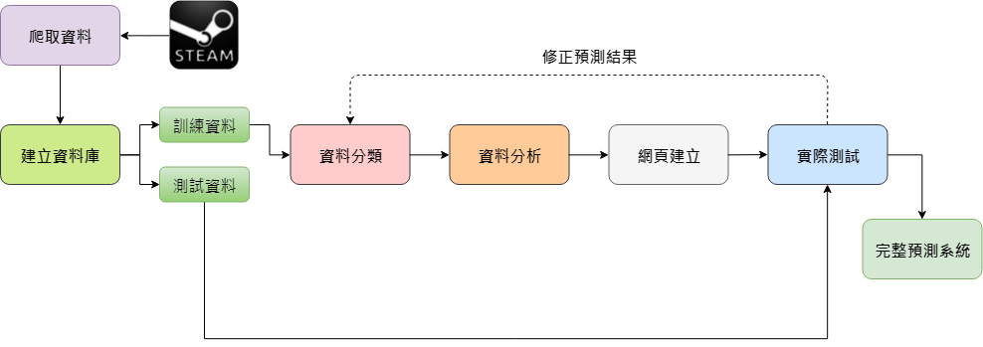




流程圖

Slide 4
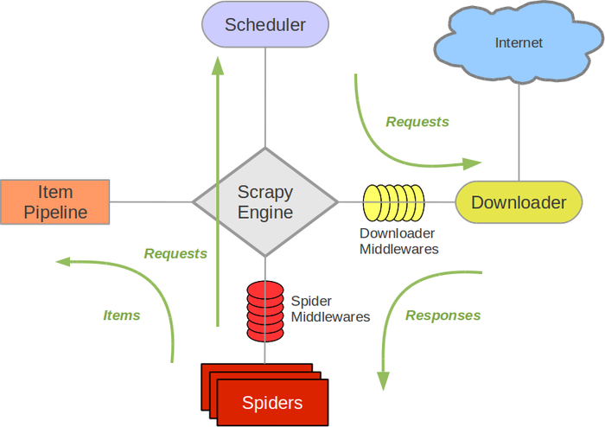


爬取並建立資料庫-Scrapy

Slide 5
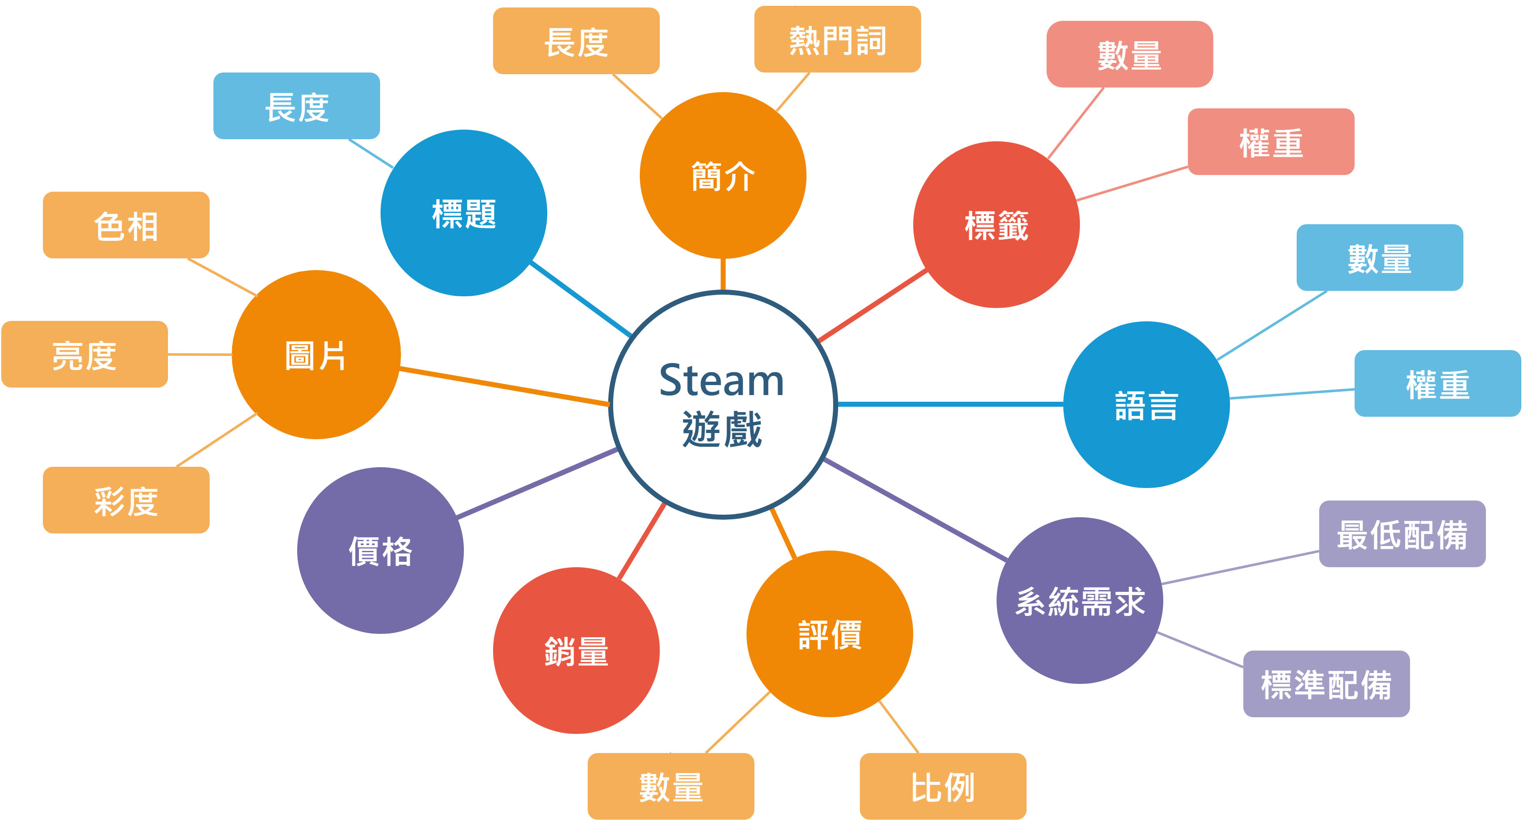
資料分類

Slide 6
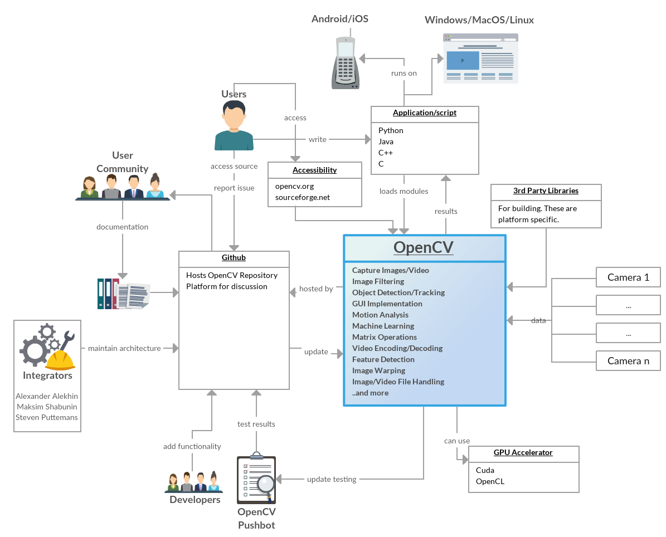
資料分類-OpenCV

Slide 7
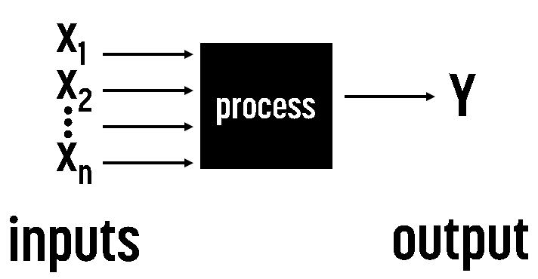
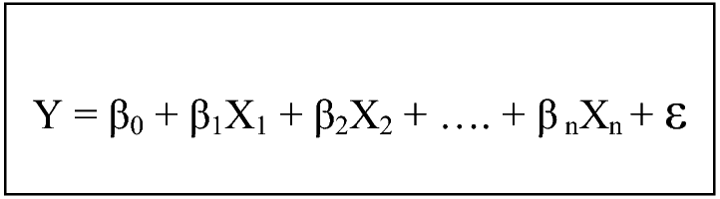

資料分析-scikit learn
共線性問題、相關性過低

Slide 8
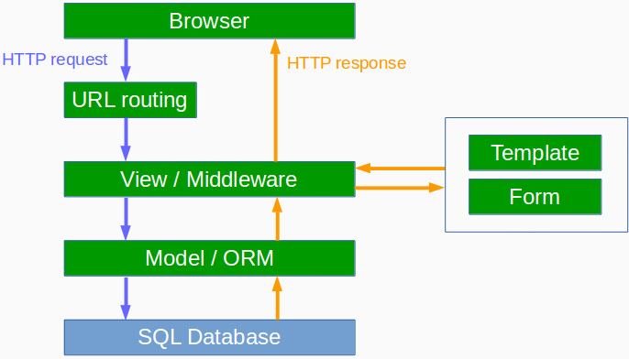
網頁建立-Django

Slide 9
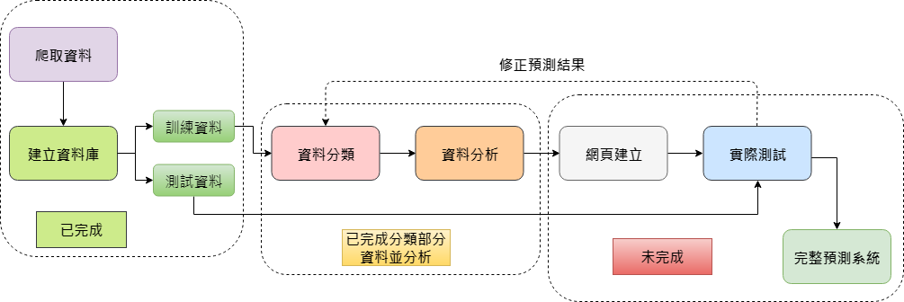
進度說明

Slide 10
Q & A

Slide 11
THANKS FOR YOUR LISTENING!

